Slide 1
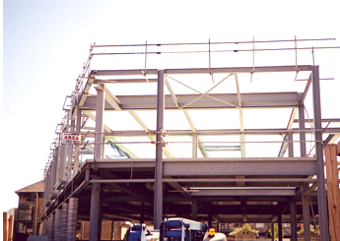
Sections structurelles : la forme en action
Mike Ashby
Department of Engineering,
University of Cambridge
Notes:
Les 25 unités de cours PowerPoint en 2023
Les unités de cours développées pour l’enseignement en lien avec Granta EduPack sont listées en fin de cette présentation.

Slide 2
Objectifs pédagogiques de cette unité de cours
Résultats et acquis prévus
Connaître et comprendre | Compréhension de la manière d'explorer et d'optimiser les structures de conception mécanique
Compétences et aptitudes | Capacité à sélectionner des sections structurelles pour les exigences de conception prescrites
Valeurs et comportements | Appréciation de l'interaction entre les propriétés des formes et des matériaux
Ressources
Livre : “Materials Selection in Mechanical Design”, 5th edition by M.F. Ashby, Butterworth Heinemann, Oxford, 2016, Chapters 10-11.
Logiciel : La table de données des sections structurelles du Granta EduPack d'Ansys et la base de données du niveau 2 ‘Built Environment’. (www.ansys.com/products/materials/granta-edupack)
Notes:
Objectifs pédagogiques
Ces résultats d'apprentissage attendus sont basés sur une taxonomie des connaissances et de la compréhension comme base, des compétences et des capacités nécessaires à l'utilisation pratique des connaissances et de la compréhension, suivies des valeurs et attitudes acquises permettant des évaluations et une utilisation responsable de ces capacités.
Combinées à une évaluation appropriée, elles devraient être utiles dans le cadre des accréditations ou pour le Syllabus CDIO.
Les textes énumérés proviennent de livres écrits ou co-écrits par Mike Ashby, mais d'autres textes sont également mentionnés dans les notes scientifiques.

Slide 3
Présentation de l'unité de cours
Les sections structurelles et leurs attributs
La table de données du Granta EduPack pour les sections structurelles
Contenu et utilisation de la base de données

Slide 4
Sections structurelles
Lorsque les matériaux sont soumis à des charges de flexion ou de torsion, ou lorsqu'ils sont utilisés comme colonnes élancées, la forme de la section devient importante.
Forme = section transversale formée en
Tube
Section I
Boîte creuse
Ansys Discovery
Tout augmente
Second moment de l'aire I
Le module de section Z
La rigidité de flexion E I
Le moment de défaillance σ_{y} Z (appelé YZ dans la base de données)
Notes:
Sections structurelles
Lorsque les composants supportent des charges de flexion, de torsion ou de compression, la surface de la section transversale et sa forme sont importantes. Par forme, nous entendons que la section transversale est formée d'un tube, d'une section en I ou d'un élément similaire. Les formes efficaces utilisent le moins de matériau possible pour obtenir une rigidité ou une résistance donnée - elles présentent des valeurs élevées du second moment de l'aire, I, du module de section, Z, et d'autres moments. Il pourrait sembler que la solution consiste à choisir d'abord la forme, puis à façonner le matériau dans cette forme. Mais certains matériaux sont couramment transformés en formes efficaces et d'autres ne le sont pas, soit en raison de difficultés de fabrication, soit parce qu'ils se déforment trop facilement. Le matériau et la forme sont donc liés, ce qui nécessite une méthode pour les choisir ensemble.

Slide 5
L’organisation des données : sections structurelles
Sections prismatiques standards
Univers
Famille
Matériau et membre
Attributs
Poutrelle en acier laminée à chaud
Propriétés générales : ρ, E, σ_{y}
Dimensions : Profondeur max, épaisseur...
Section : Area, I, Z, K, Q ...
Structurel : EI, σ_{y} Z, ...
Angle
Canal
Section en I
Rectangulaire
Section en T
Tube
Aluminium
Vinyl Ester
Acier
Sections structurelles
Acier laminé à chaud
A record
Notes:
Sections structurelles
Les sections standard sont largement disponibles en acier de construction, en alliage d'aluminium extrudé, en GFRP pultrudé et en bois. Ils ont la forme représentée ici - rectangulaire, boîte, cylindre, tube, sections en I, sections en U et angles. Un bon moyen de se faire une idée de la façon dont l'efficacité des formes est utilisée dans la pratique est d'examiner ceux-ci. La table de données Granta EduPack sur les sections structurelles contient 1881 fiches couvrant toute la gamme des sections standard. L'organisation des données est présentée ici. Le premier niveau - les familles - fait référence à la forme. Le choix de la forme, on s'en souviendra, dépend de la façon dont la section sera chargée : Les sections en I, L et U sont bonnes en flexion mais mauvaises en torsion ; les sections circulaires fermées et les caissons supportent bien la torsion et la flexion. Le deuxième niveau de l'arbre est le matériau - nous énumérons ici les trois pour lesquels des sections standard sont largement disponibles. Chacun de ces matériaux existe en de nombreuses tailles différentes, et pour chaque taille, il existe un ensemble d'attributs. Les fiches de la base de données détaillent ces attributs : propriétés du matériau, dimensions, propriétés de la section telles que I et Z, et propriétés structurelles telles que E.I et σy.Z.

Slide 6
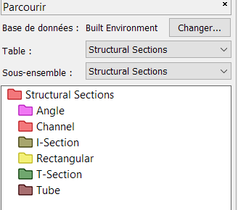
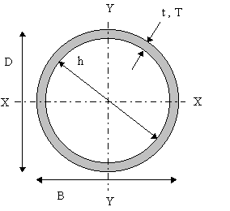
Base de données Granta EduPack pour l'architecture
Pultruded GFRP Vinyl Ester Circular Hollow-(44 x 3.18)
General
Dimensions
Fiches pour
1881 sections
Section
Structural
A selection of attributes are shown

Slide 7
Partie d’une fiche de section structurelle
GFRP Vinyl Ester Pultrudé Circulaire Creux-(44 x 3.18)
General
Embodied energy, primary production |  | *107 | - | 118 | MJ/kg
Price |  | 3.99 | - | 4.87 | USD/kg
Recycle fraction |  | 0.05 | - | 0.1
Safety factor |  | 1.5 | - | 1.7
Dimensions
Maximum Depth, D |  | 0.0439 | - | 0.045 | m
Maximum Width, B |  | 0.0439 | - | 0.045 | m
Section
Section area, A |  | 3.3e-4 | - | 4.93e-4 | m^2
Second moment of Area (major), Imax |  | 7.11e-8 | - | 1.05e-7 | m^4
Second moment of Area (minor), Imin |  | 7.11e-8 | - | 1.05e-7 | m^4
Section modulus (major), Zmax |  | 3.23e-6 | - | 4.68e-6 | m^3
Structural
Mass per unit length, m/l |  | 0.562 | - | 0.837 | kg/m
Bending stiffness (major), E.Imax |  | 1.23e3 | - | 1.81e3 | N.m^4
Bending stiffness (minor), E.Imin |  | 1.23e3 | - | 1.81e3 | N.m^4
Failure moment (major), Y. Zmax |  | 647 | - | 935 | N.m
*Une sélection d'attributs est présentée
Notes:
Exemple
Ceci montre une partie d’une fiche typique, celui d'un tube GFRP pultrudé. Les champs sont définis, les unités sont listées et les valeurs sont données. La fiche énumère les propriétés du matériau, les dimensions de la section, les propriétés de la section comme I et Z, et les propriétés structurelles comme EI et YZ.

Slide 8
Exemple : selection d’une poutre
Spécification
F
B
Sous-ensemble
Sous-ensemble structurel
D
Fonction
Poutre
D = profondeur de la poutre
B = épaisseur
I = second moment de l’aire
E = Module d’Young’s
Z = Module de la section
σ_{y} = limite d’élasticité (Y dans la base de donnée)
Contraintes
Rigidité requise :
E I_{max} > 10⁵ N.m²
Résistance requise :
σ_{y} Z > 10³ N.m
Dimension
Epaisseur B < 150 mm
Profondeur D < 200 mm
Notes:
Exemple
La base de données peut être utilisée pour trouver des sections qui répondent à un ensemble de contraintes/astreintes, et pour sélectionner parmi celles-ci la plus légère, la moins chère ou celle dont l'énergie intrinsèque est la plus faible. Une spécification est répertoriée ici. Il existe des contraintes sur la rigidité minimale en flexion E.I et la résistance σy.Z (appelée YZ dans la base de données), ainsi que sur les dimensions maximales de la profondeur et de la largeur. La meilleure approche consiste à appliquer toutes les contraintes à l'aide d'une étape de limites, puis, dans une étape graphique, à appliquer une ligne de sélection qui isole celles dont la masse par unité de longueur, le coût par unité de longueur ou l'énergie grise par unité de longueur sont les plus faibles.
Pour accéder au sous-ensemble structurel dans le logiciel pour la représentation graphique, vous pouvez utiliser la fonction Arborescence ou créer un sous-ensemble personnalisé dans l'écran de sélection des données.

Slide 9
Appliquer des contraintes avec une étape ‘Limites’
Dimensions Minimum Maximum
Profondeur max, D m
Epaisseur max, B m
Attributs de section
Rigidité de flexion E.I_{max} N.m²
Moment de défaillance Y. Z_{max} N.m
5
15
0.2
0.15
100000
1000
Sous-ensemble personnalisé de la section structurelle
Résultat : 294 sections sur 1881 répondent à ces contraintes.
Objectifs
(a) Trouver la poutre la plus légère
(b) Trouver la poutre la moins chère
(c) Trouver la poutre avec la plus faible énergie grise
Qui répond aux contraintes
Notes:
Contraintes/Astreintes
Les contraintes ou astreintes sont plus facilement appliquées dans une étape ‘Limites’, illustrée ici pour l'exemple de la dernière image.

Slide 10
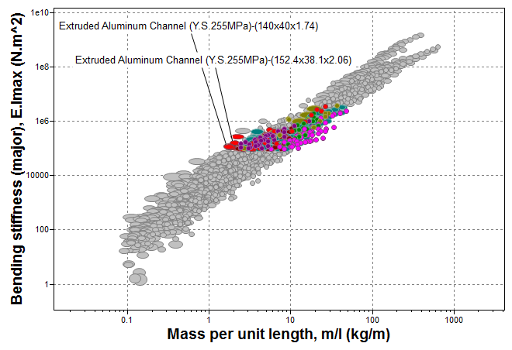
Minimiser la masse pour un EI_{max} donné
Rigidité à la flexion EI vs.
masse par unité de longueur
Résultats
Canal en Aluminum extrudé (140x40x1.74)
Canal en Aluminum extrude (152.4x28.6x1.75)
Canal en Aluminum extrude (130x50x1.82)
Notes:
Minimiser la masse
L'optimisation nécessite une scène graphique avec la masse/longueur, m/l, sur un axe. Voici une façon de procéder. La rigidité en flexion E.I a été utilisée comme autre axe. L'étape de limite a un minimum fixé à E.I = 100,000 Nm2, qui est une des contraintes. La fenêtre "Résultats", montre l'intersection de cette étape et celle de l'étape limite précédente, où quelques meilleurs candidats peuvent être identifiés (vers la gauche sur le graphique). Si l'échelle de m/l est remplacée par une échelle de prix/kg x m/l (donnant le coût en livres par unité de longueur), la poutre la moins chère répondant à toutes les exigences est trouvée. Le résultat est montré sur le cadre suivant.

Slide 11
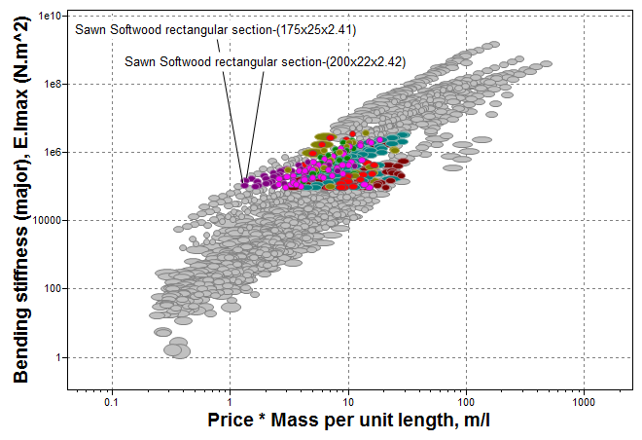
Minimiser le coût pour un Ei_{max} donné
Rigidité à la flexion EI vs.
prix par unité de longueur
Résultats
Section de bois résineux scié-(175x25x2.41)
Section de bois résineux scié-(200x22x2.42)
Section de bois résineux scié-(200x25x2.75)
Notes:
Minimiser le coût
Ici, la sélection porte sur la poutre dont le prix est le plus bas et qui respecte toutes les contraintes. Le prix par unité de longueur est tracé en multipliant le prix par unité de poids par la masse par unité de longueur, en utilisant la fonction avancée de la boîte de dialogue de choix d'axe (elle est décrite en détail dans l'unité de cours 2).

Slide 12
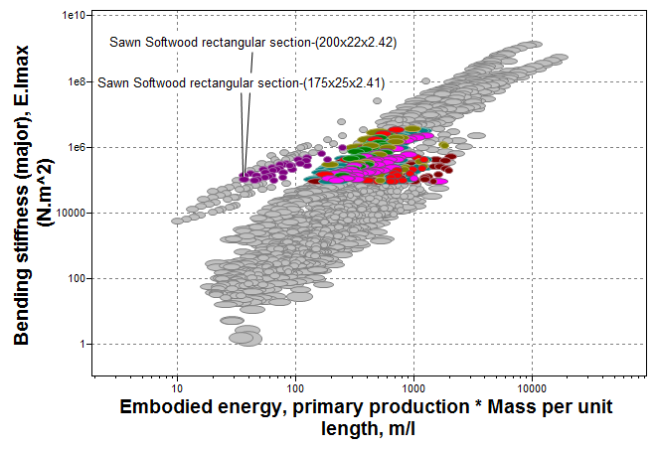
Minimiser l’énergie grise pour un Ei_{max} donné
Rigidité à la flexion EI vs.
Énergie grise par unité de longueur
Résultats
Section de bois résineux scié- (175x25x2.41)
Section de bois résineux scié- (200x22x2.42)
Section de bois résineux scié- (200x25x2.75)
Notes:
Minimiser l’énergie grise
Ici, la sélection se porte sur la poutre ayant la plus faible énergie grise et répondant à toutes les contraintes, en suivant une procédure similaire à celle du cadre précédent. Sans surprise, les sections en bois massif constituent le choix optimal.

Slide 13
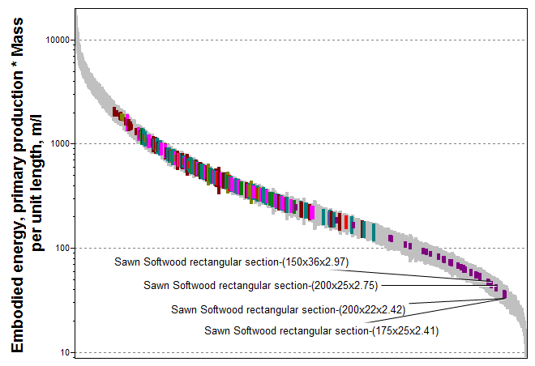
Minimiser l’énergie grise pour un Ei_{max} donné
Résultats
Section de bois résineux scié-(175x25x2.41)
Section de bois résineux scié-(200x22x2.42)
Section de bois résineux scié-(200x25x2.75)
Section de bois résineux scié-(150x36x2.97)
Notes:
Il existe un autre moyen de trouver l'optimisation par l'un des trois objectifs. Il s'agit de tracer l'objectif sous forme de diagramme à barres, comme illustré ici pour l'énergie grise par unité de longueur. Chaque barre colorée décrit une section qui répond à toutes les contraintes - celles qui échouent ont été masquées à l'aide de l'outil ‘Masquer les fiches non validées’. Le choix optimal est alors le sous-ensemble qui se situe le plus bas sur ce graphique.

Slide 14
En résumé
La table de données Granta EduPack Structural sections et la base de données Architecture permettent d'explorer et de sélectionner des sections standard pour répondre à des contraintes multiples.
Il introduit l'idée de choix pour optimiser le poids, le prix ou l'impact environnemental.
Notes:
Un résumé des principaux points

Slide 15
Série d’Unité de Cours
Ces unités de cours PowerPoint, ainsi que de nombreux autres types de ressources, se trouvent sur la page web Ansys Education Resources
Finding and Displaying Information
Unit 1 | The materials of engineering
Unit 2 | Material property charts: mapping materials
Unit 3 | The Elements database: properties, relationships and resources
Material Properties
Unit 4 | Manipulating properties: composition, microstructure, architecture
Unit 5 | Designing new materials: filling the materials-property space
Unit 6 | Materials Science and Engineering
Selection
Unit 7 | Material selection: translation, screening, ranking, documentation
Unit 8 | Objectives in conflict: trade off methods and penalty functions
Unit 9 | Material and shape: materials for efficient structures
Unit 10 | Manufacturing processes and cost modeling
Unit 11 | Eco-informed material selection
Unit 12 | Eco design and the Eco Audit tool
Sustainability
What is a sustainable development?A materials perspective
Materials for low carbon power
Special Topics
Architecture and the built environment: materials for construction
Structural sections: shape in action
Materials in industrial design: Why do consumers buy products?
The Design database for Products
Medical Devices
The Battery Designer tool
Advanced Teaching and Research
Advanced databases: a lightning tour
The Aerospace edition
The Polymer edition
The Synthesizer tool: hybrids and other models
Materials for Bioengineering
www.ansys.com/education-resources
Notes:
Lecture Units Series
This is a list of the Lecture Units available for teaching with the Ansys Granta EduPack. These PowerPoint presentations and more information can be found on the Ansys Education Resources webpage:
www.ansys.com/education-resources.

